Slide 1
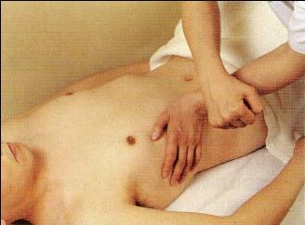
叩打診
炎症や結石などがあると、叩けば疼痛を生じることがある。
肝臓の叩打診
叩打痛の有無を調べる。
脾臓の叩打診
叩打痛の有無を調べる。
腎臓の叩打診
叩打痛の有無を調べる。両側行う。

Slide 2
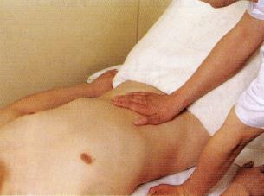
触診
腹部の診察で最も重要。系統的にまんべんなく行う。
浅い触診・深い触診
圧痛や腫瘤などの有無を調べる。
肝・脾の触診
腫大などの有無を調べる。
腎の触診
腫大などの有無を調べる。

Slide 3
その他の診察
腹水や腹膜刺激徴候など、いくつかの特異的所見に対する重点的な診察を行う。
腹膜刺激徴候の診察
筋性防御や反跳痛の有無を確認し、腹腔内の炎症症状を調べる。（踵落とし衝撃試験もその１つ）
腹水の有無の診察
腹水の有無を調べる。
直腸診
肛門や直腸内の異常の有無を調べる。

Slide 4
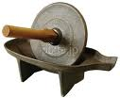
東洋医学vs西洋医学
◎東洋医学的腹部診察
身体全体の病変がどのように腹部に現れているかということを、腹壁の緊張度や性状及び圧痛などの所見から総合的に判断。
腹腔内臓器の性状そのものを調べるというものではない。（そもそも「臓器」の概念が無い。五臓六腑はあくまで「機能的構成要素」）

Slide 5
◎西洋医学的腹部診察
東洋医学vs西洋医学
東洋医学ではあまり行われない 打診や聴診を行う。
解剖学に従い、系統的に臓器の位置や 大きさ、性状、腫瘤の有無などを調べる。
疾患に特徴的な腹部所見 （皮疹・静脈怒張・腹膜刺激徴候など）があり、 それらが見られないか探索する。

Slide 6
参考文献
診察と手技がみえるvol.1 第２版
簡明 漢方医学／三重大学東洋医学研究会
医学生のための漢方医学（基礎編）／ 安井廣迪著 ／東洋学術出版社／2008
中医学の基礎 /平馬直樹他監修/1995年/ 東洋学術出版社
ベイツ診察法/リンS.ビックリー他/2008/ メディカル・サイエンス・インターナショナル
内科学/杉本恒明他/2007/朝倉書店

Slide 7
ではでは、 実例を見てみましょう。
～症例課題を基に～

Slide 8
まずは西洋医学版

Slide 9
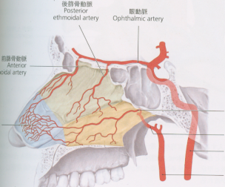
鼻出血
血管吻合：
Kiesselbach部位
血管
外傷・炎症
血小板
作る量が少ない 再生不良性貧血・急性白血病
壊されている 特発性血小板紫斑病 Idiopathic Thrombocytopenic Purpura (ITP)
血小板に対する自己抗体・脾臓で破壊
凝固系
内頸動脈
外頸動脈

Slide 10
血小板量と症状
基準は10～40万/μＬ
！2万以下で要注意！
数値 | 症状
10万以下 | 血小板機能異常がなければ 出血傾向なし
5～10万 | 突発的な出血なし
2～5万 | ときに出血傾向を認める
1～2万 | 致命的な出血がまれにある
1万以下 | しばしば致命的な出血

Slide 11
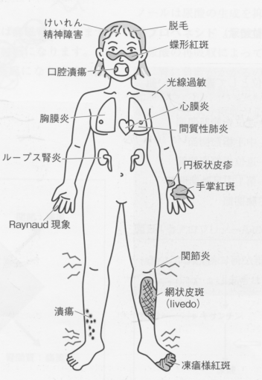
SLE systemic lupus erythematosus
20～40歳若年女性に好発
男：女＝1：10
汎血球減少がみられる
重篤な内臓病変が
なければ軽症

Slide 12
紹介状に書いてあった内容
最初は血小板数が６万程度と低く、 ＰＳＬを15㎎程度処方していた時期もあった。
ここ半年は、補中益気湯煎じ薬とPSL5ｍｇ/dayで １０万程度になってきている。
10万を上まわり、鼻出血が止まればステロイド治療をやめることが出来る。

Slide 13
ステロイドPSL:prednisoloneの副作用
易感染性
耐糖能低下
消化性潰瘍
骨粗鬆症
精神症状
副腎皮質機能低下
骨に対して成長抑制に働くので、 成長期の患者さんには出しづらい面も。

Slide 14
ツムラの41番 補中益気湯
組成・剤形・容量 オウギ4.0 トウキ3.0 サイコ2.0 ニンジン4.0 ソウジュツ4.0 タイソウ2.0 チンピ2.0 カンゾウ1.5 ショウマ1.0 ショウキョウ0.5
一日用量 7.5ｇ
備考
随証 陰、虚
適応
夏やせ、病後の体力増強、結核症、食欲不振、胃下垂、 感冒、痔、脱肛、子宮下垂、陰萎、半身不随、多汗症
消化機能が衰え、四肢倦怠感著しい虚弱体質者の諸症
以下、相互作用・副作用と続く

Slide 15
検査項目
血液検査
赤血球数、白血球数、血小板数 ：血球減少の有無
赤沈、補体、抗ｄSDNA、抗Sｍ抗体 ：ＳＬＥ
アルブミン タンパクの一種、尿から出ていないか
尿検査
蛋白と検鏡 ：腎機能の評価

Slide 16
続いて、中医学版

Slide 17
治療までの流れ～中医学～
四診合参
弁証論治
望診・聞診・問診・切診

Slide 18
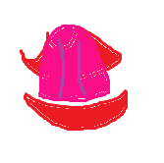
望診 舌診
白色苔あり、胖大、やや暗
舌下静脈怒張なし

Slide 19
問診中…
四診合参
弁証論治
望診・聞診・問診・切診

Slide 20
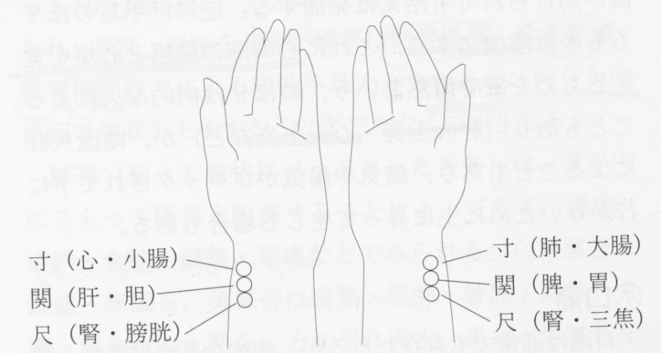
切診 脈診
全体に細・沈
右関脈 滑・沈無力
左関脈 弦脈
左寸脈 細、弱

Slide 21
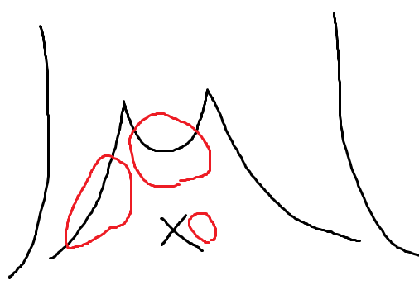
切診 腹診
心下痞、右軽度胸脇苦満、左臍傍圧痛あり

Slide 22
四診合参
四診合参
弁証論治
望診・聞診・問診・切診

Slide 23
中医学的な治療 ・・・症例検討で！
理 弁証⇒疾病発生メカニズムの識別・分析
方 治法⇒方剤選択
薬 治法を正確に実現できるよう薬物使用量を吟味 最終的な投与方法決定
法 弁証⇒相応する治法確立

